Slide 1
Lista encadeada

Slide 2
Lista encadeada Prof. Msc. Marvin Ferreira mfsilva@anhembi.br

Slide 3
Problema com alocação sequencial de memória
Vamos considerar o problema de automatização de um sistema bibliotecário:
todos os livros devem ser cadastrados;
o sistema deve informar se um determinado livro está ou não nas estantes;
caso o livro não esteja disponível, o usuário poderá aguardar pela liberação do livro entrando em uma fila de espera; e
quando o livro for devolvido e liberado, o primeiro da fila deve ser contatado para vir buscá-lo.

Slide 4
Problema com alocação sequencial de memória
Alguns dados sobre a biblioteca:
possui 70.000 livros;
1 fila de espera para cada livro;
no máximo 1000 pessoas ficam à espera por um dos livro da biblioteca; e
até 30 pessoas ficam à espera de um mesmo livro.

Slide 5
Alocação Sequencial x Alocação Encadeada
Nas estruturas de dados que estudamos até agora estamos armazenamos dados em um vetor criado pelo construtor
Mantinha o tamanho original até o final da execução do programa
se o espaço era insuficiente:
Método isFull() retorna verdadeiro
Impossível manipular a estrutura de dados
Se o espaço era mais que suficiente:
Desperdício de memória
Posições do vetor não utilizadas (posições de memória) não poderiam ser usadas por outros programas

Slide 6
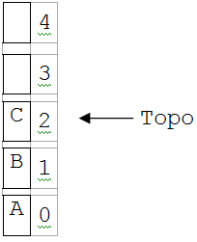
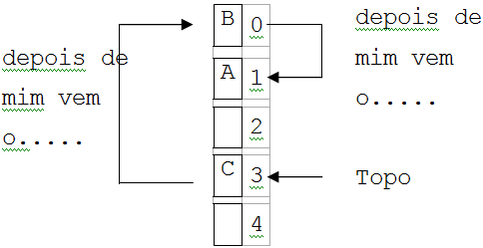
Alocação Sequencial x Alocação Encadeada
Alocação Sequencial | Alocação Encadeada
Elementos são alocados em sequência Sequência física | Elementos não estão necessariamente em posições de memórias adjacentes Sequência “lógica” ou “virtual”

Slide 7
Alocação encadeada
Alocar memória a medida que se faz necessário
Utiliza-se exatamente a quantidade de memória necessária
Se houver necessidade de mais espaço
basta alocar mais memória
Elimina o Método isFull() nas estruturas de dados
Programador é responsável pelo gerenciamento desta memória
Alocação, encadeamento e liberação

Slide 8
Alocação encadeada
Conjunto linear de objetos auto-referenciáveis (nós)
Cada elemento possui:
A informação a ser armazenada
A indicação do próximo elemento da lista
São conectados por links de referência
Os nós podem ser, a princípio, inseridos e removidos de qualquer lugar na lista
O último nó marca o fim da lista com “null”

Slide 9
Alocação encadeada

Slide 10
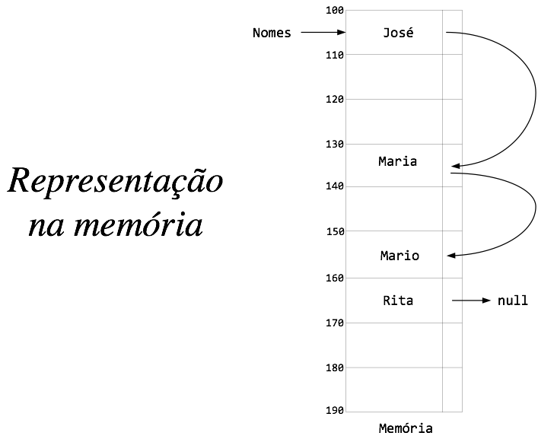
Alocação encadeada

Slide 11
Alocação encadeada
Para que cada elemento na memória guarde a referência do próximo elemento na memória precisaremos criar um classe chamada de nó ou nodo
A classe nó irá armazenar como atributos:
Elemento a ser armazenado
int, float, String ou objeto de uma classe
Referência a um objeto da classe nó (tipo nó)

Slide 12
Representação gráfica

Slide 13
Representação gráfica

Slide 14
Representação gráfica

Slide 15
Representação gráfica

Slide 16
Representação gráfica

Slide 17
Representação gráfica
(a)
firstNode
lastNode
12
7
11
5
(b)
atual
lastNode
12
7
11
5
removeItem
Representação gráfica p/procurar valor 11 na Lista

Slide 18
Representação gráfica
(a)
firstNode
lastNode
12
7
11
5
(b)
anterior
atual
lastNode
12
7
11
5
removeItem
Representação gráfica remover valor 11 na Lista

Slide 19
Representação gráfica
(b)
anterior
atual
lastNode
12
7
11
5
removeItem
(c)
anterior
atual
lastNode
12
7
11
5
removeItem
Representação gráfica remover valor 11 na Lista

Slide 20
Dúvidas

Slide 21
Exercícios
Crie um programa (main) para testar a lista.
Modifique a Lista estudada nesta aula para que ela armazene apenas números inteiros (int).
Acrescente um método à Lista que verifique se um número informado como parâmetro está armazenado na lista. public boolean find (int num);

Slide 22
Exercícios
Implemente um método à Lista que una esta lista a outra lista recebida como parâmetro. public void une (MinhaListaDinamica lista);
Como implementar um método que insira um elemento em qualquer posição?
public boolean insert(int pos, int valor);

Slide 23
Exercícios
Implementar as operações apresentadas na aula e testá-las na classe Principal.
Para esta Lista, acrescente os seguintes métodos:
que conte quantos nós existem na Lista em um determinado momento (int count() )
que remova o k-ésimo Nó da Lista. O valor k deve ser fornecido como parâmetro para o método (boolean removeAt(int pos) )
que encontre o maior elemento da Lista (int maior() )

Slide 24
Exercícios
Escreva uma classe ListaOrd que insere itens em uma lista de forma sempre Ordenada. Os itens ficam em ordem crescente. Nesta lista existirão os métodos de impressão, isEmpty e de remoção presentes na lista anterior.

